Slide 1
Αποτελέσματα ερωτηματολογίων
Βάση έρευνας στην πόλη της Ζακύνθου και στο Γενικό Λύκειο Κατασταρίου Σχολική χρονιά 2013-2014

Slide 2
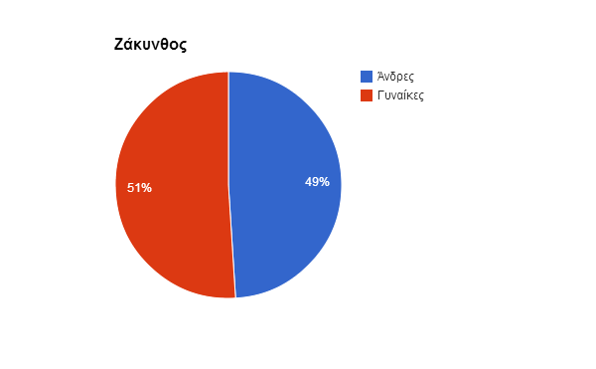
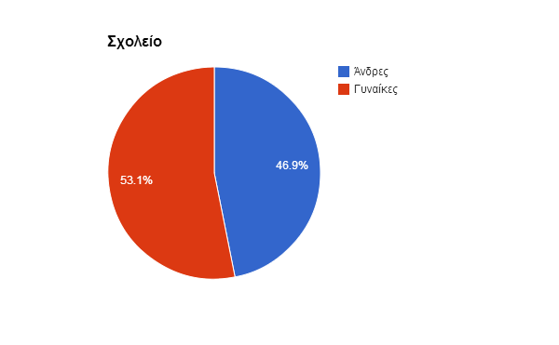
Φύλο

Slide 3
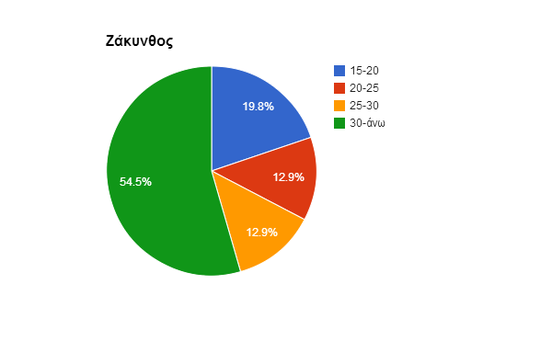
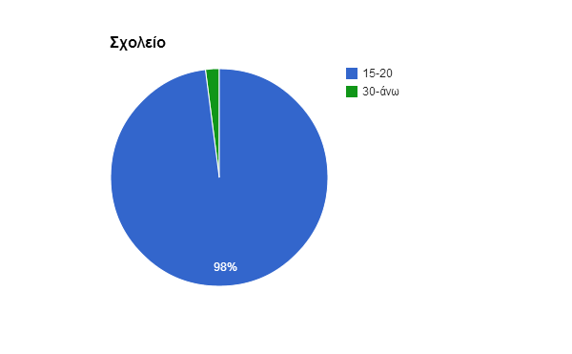
Ηλικίες

Slide 4
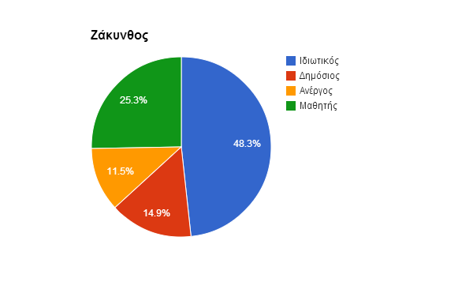
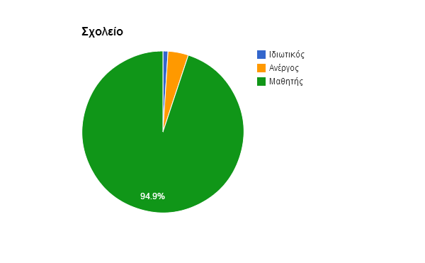
Επαγγελματικός τομέας

Slide 5
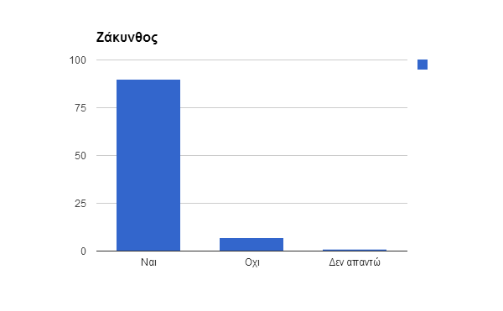
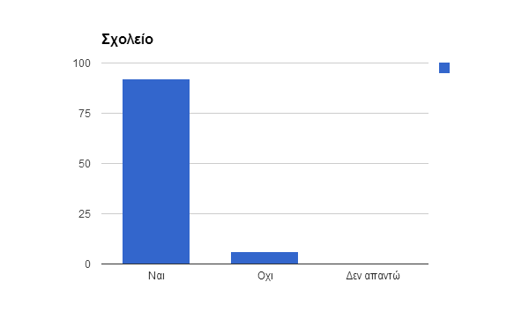
Γνωρίζετε τι είναι ο φασισμός ;

Slide 6
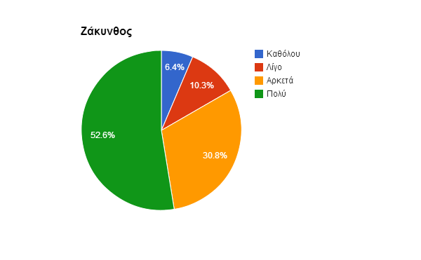
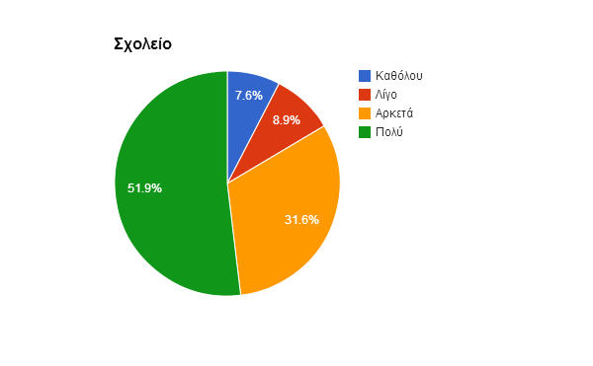
Θεωρείτε ότι είναι επικίνδυνο φαινόμενο;

Slide 7
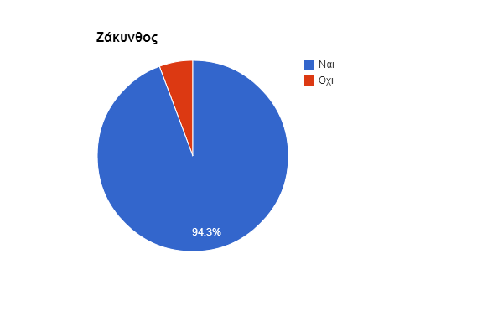
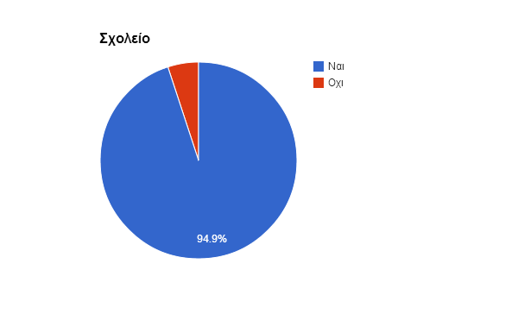
Πιστεύεται πως υπάρχουν δείγματα φασισμού στην χώρα σας ;

Slide 8
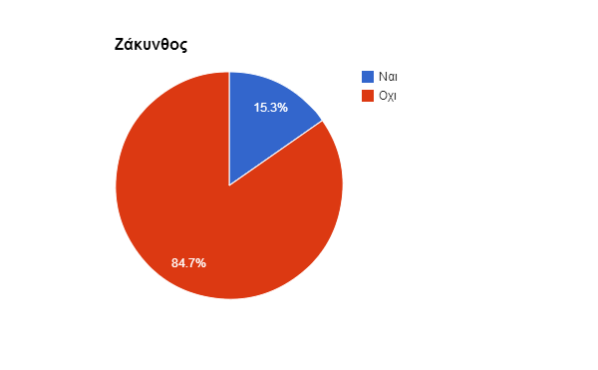
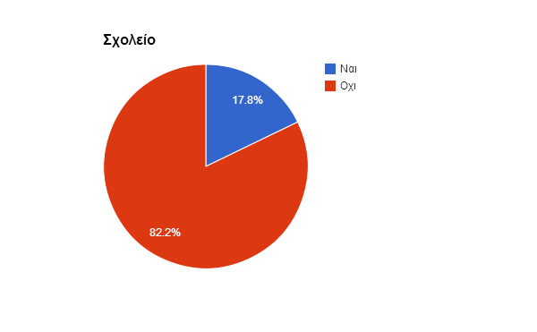
Νομίζετε ότι ο φασισμός αποτελεί λύση στα προβλήματα της κοινωνίας;

Slide 9
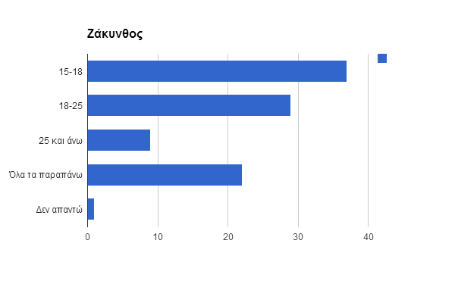
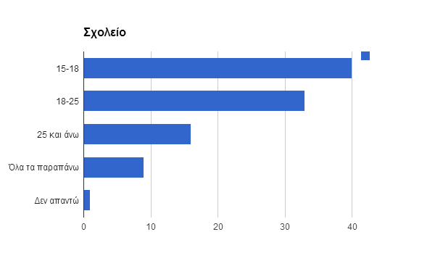
Σε ποίες ηλικίες πιστεύετε ότι μπορεί να αναπτυχθεί ο φασισμός ;

Slide 10
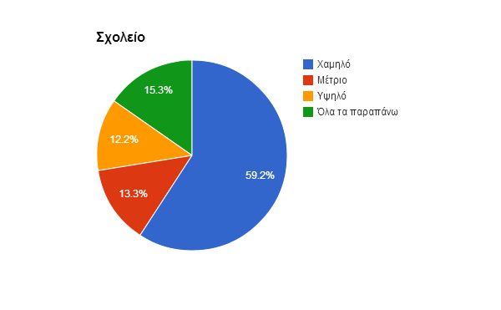
Ποία θεωρείτε ότι είναι το μορφωτικό επίπεδο των ανθρώπων που αποδέχονται τον φασισμό;

Slide 11
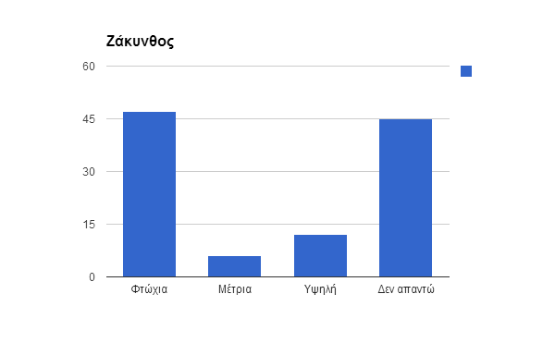
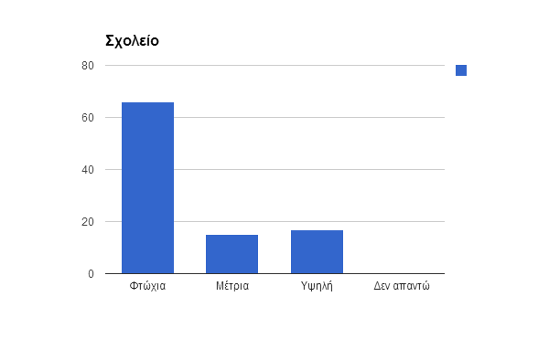
Ποία θεωρείτε ότι είναι η οικονομική κατάσταση των ανθρώπων που αποδέχονται πιο εύκολα φασιστικές ιδεολογίες

Slide 12
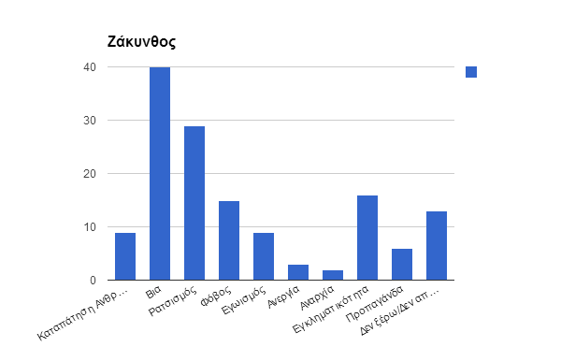
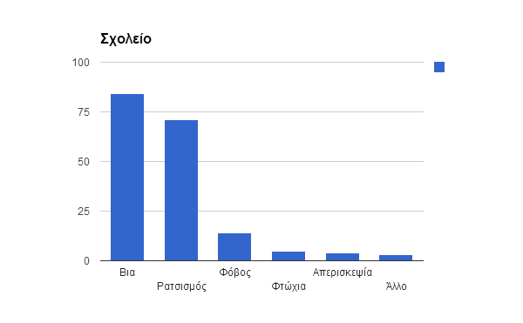
Ποία θεωρείτε ότι είναι τα βασικά χαρακτηριστικά του φασισμού;

Slide 13
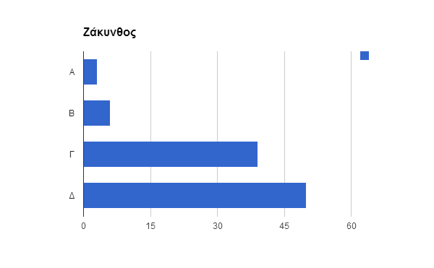
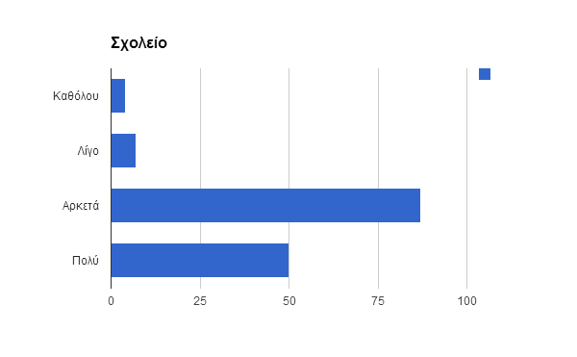
Πόσο σημαντικός πιστεύεται ότι είναι ο ρόλος της οικογένειας στην αποδοχή ή μη αποδοχή του φασισμού;

Slide 14
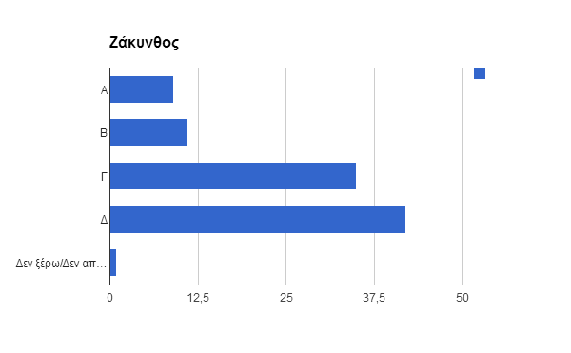
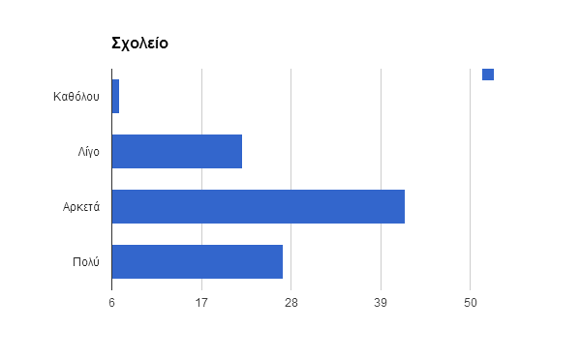
Πόσο νομίζετε ότι η εκπαίδευση επηρεάζει στην ανάπτυξη φασιστικών αντιλήψεων;

Slide 15
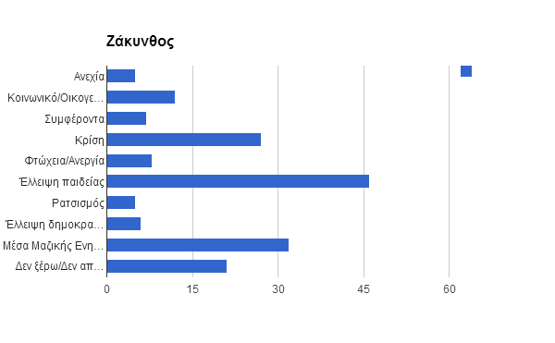
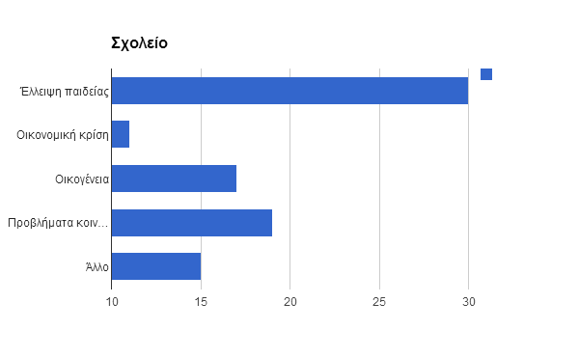
Σε γενικές γραμμές, ποία νομίζετε ότι είναι τα πραγματικά αίτια της ανάπτυξης των φασιστικών ιδεολογιών;

Slide 16
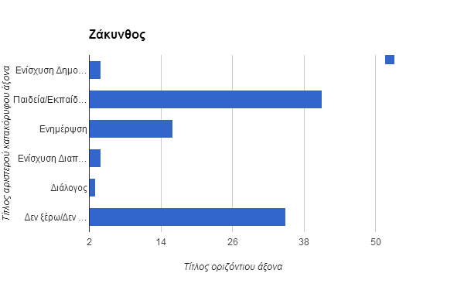
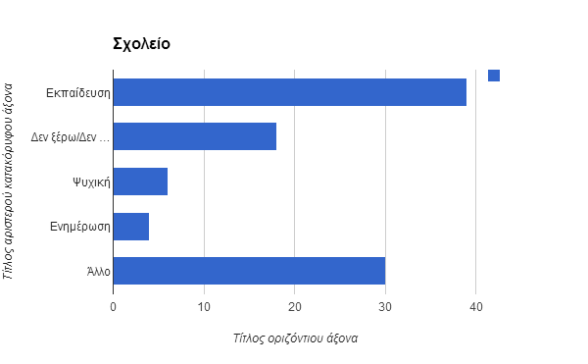
Γνωρίζετε τρόπους αντιμετώπισης του φαινομένου του φασισμού. Αν ναι, ποιούς;

